Slide 1
 | Ler R1 | hen1-2 R1 | Ler R2 | hen1-2 R2
弃 | 166 | 166 | 166低 | - | R1中丰度高于R2，不是典型的mono tailing
弃 | 165 | 165 | - | - | R1中丰度高于R2，不是典型的mono tailing 165与166 pattern很像 miRNA mature只相差一个碱基
弃 | 396 | 396 | - | - | R1中丰度高于R2,R1 pattern异常
弃 | 158 | - | 158 | - | ler中丰度高于hen1-2，但tail 1并不明显
弃 | 159 | 159 | 159 | 159 | Ler与hen1-2中丰度均高，但不是典型的mono tailing
弃 | 167 | 167 | 167 | 167 | pattern异常
保留 | 319 | 319 | 319 | 319 | hen1-2中（ -0，+1）
保留 | 161.1 | 161.1 | 161.1 | 161.1 | Ler与hen1-2中（-1，+1）
保留 | 162 | 162 | 162 | 162 | hen1-2中（ -0，+1）
保留 | 780.1 | - | 780.1 | 780.1 | Ler与hen1-2中（-1，+1）
保留 | 5026 | 5026 | 5026 | 5026 | Ler与hen1-2中（-1，+1）
保留 |  | 390 |  | 390 | Ler与hen1-2中（-1，+1）

Slide 2
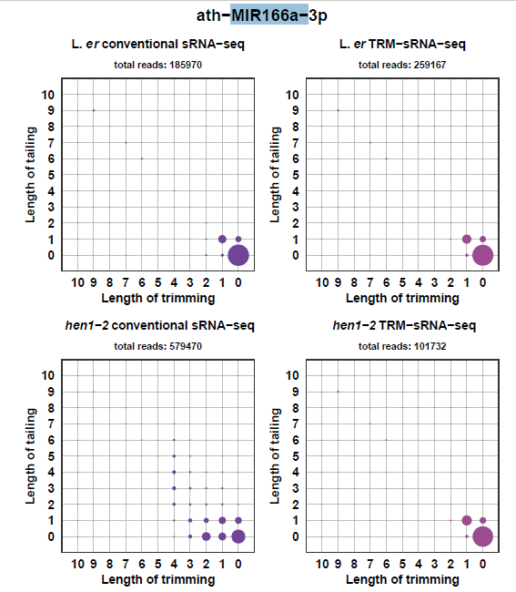
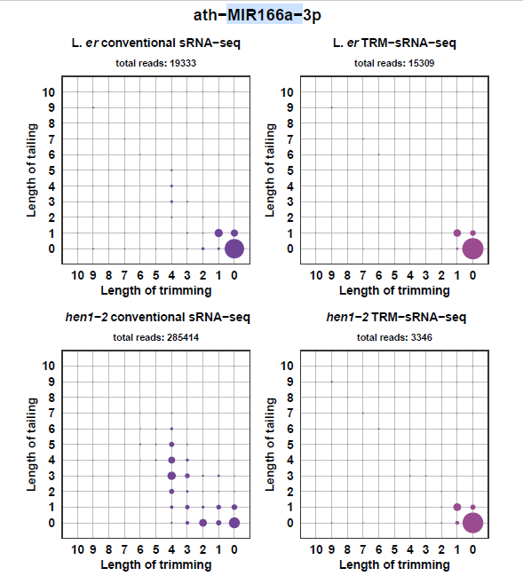
rep1
rep2
Rep1与rep2
比较不一致的
是miR166a，因为其在
Rep1中的丰度远高于rep2，
导致tail 1 rep1 miR166a
排最前

Slide 3
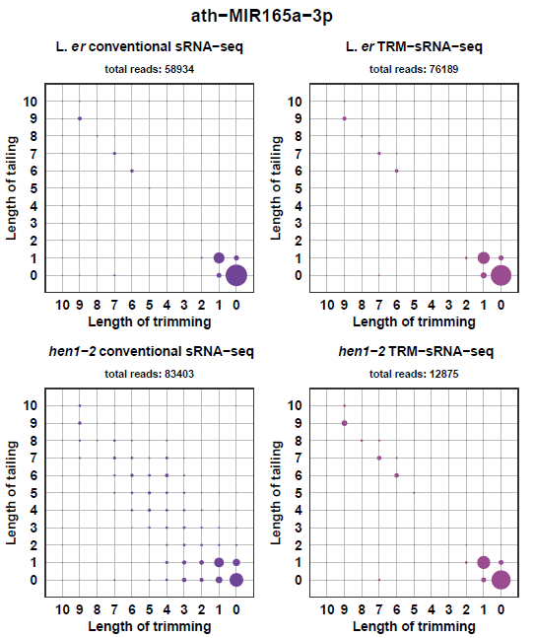
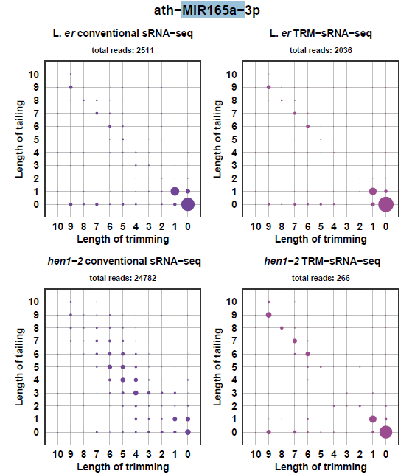
ath-miR165a-3p UCGGACCAGGCUUCAUCCCCC ath-miR165a-3p
ath-miR166a-3p UCGGACCAGGCUUCAUUCCCC ath-miR166a-3p
rep1
rep2
miR165a 在Rep1中排序较靠前，
在Rep2没有靠前，
可以看出Rep1中其丰度远高于R2

Slide 4
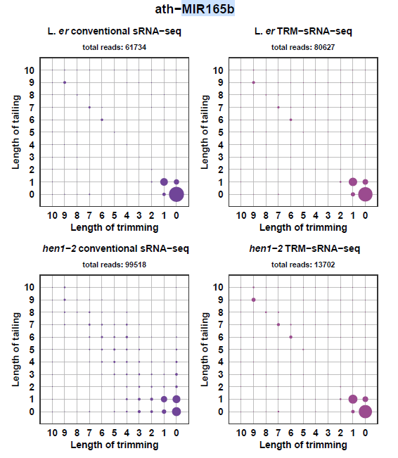
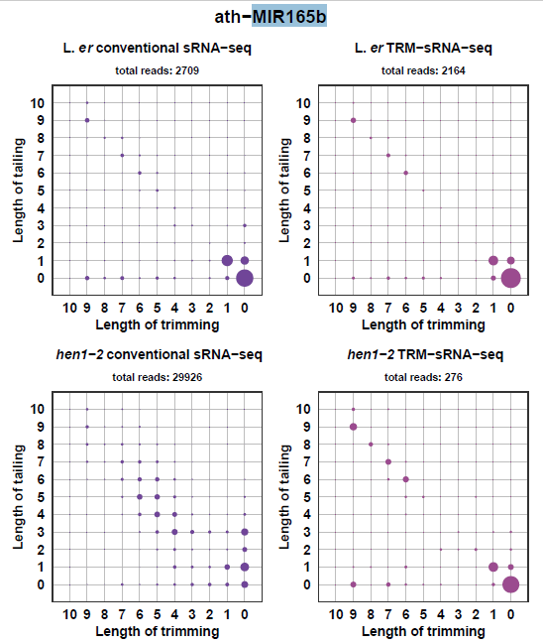
rep1
rep2

Slide 5
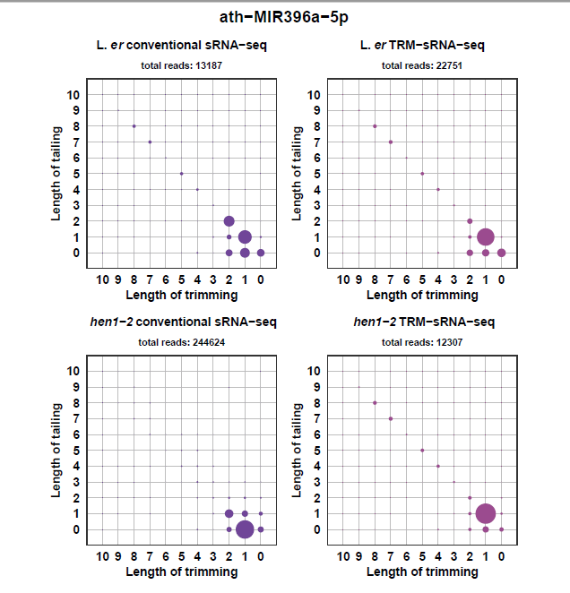
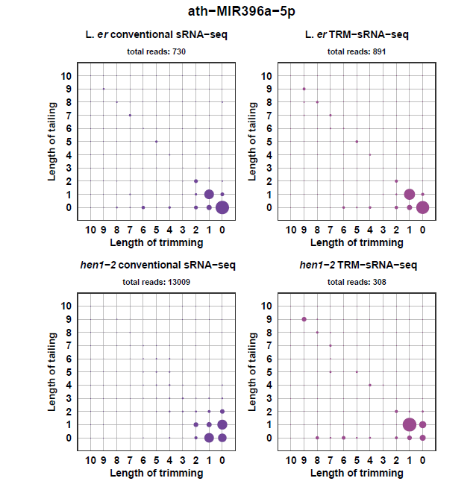
rep1
rep2
miR396a 在Rep1中排序较靠前，
在Rep2没有靠前，
可以看出Rep1中其丰度远高于R2
且R1测序中Ler不在原点

Slide 6
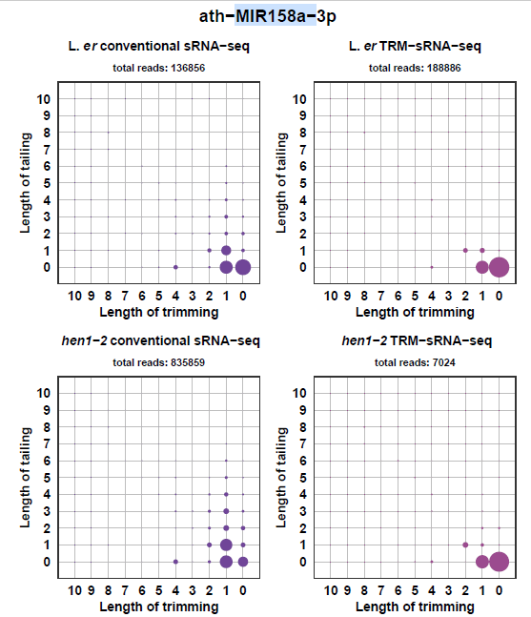
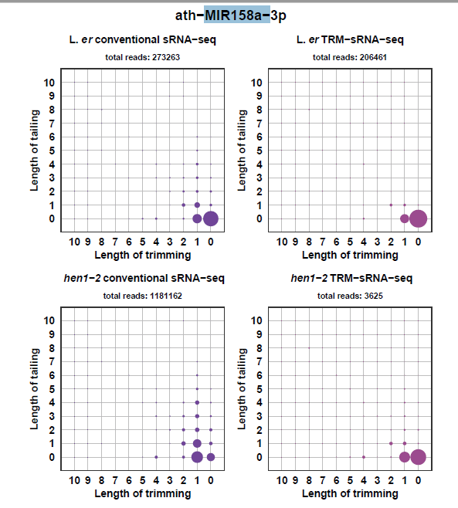
rep1
rep2
miR158a在Ler Rep 1 2中靠前
在hen1-2中不靠前，可以看出是
因为ler中丰度高，但tail 1并不明显

Slide 7
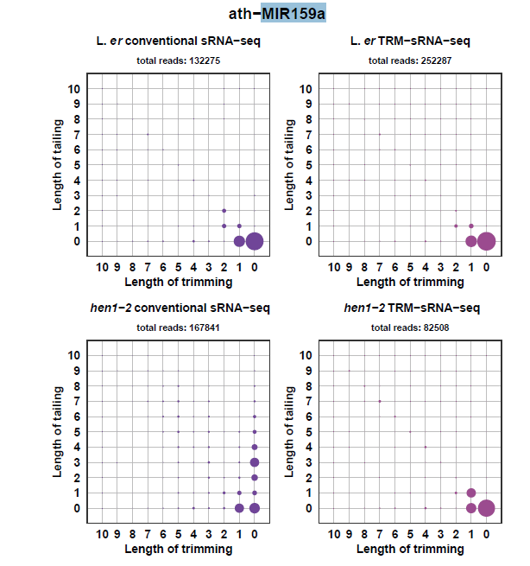
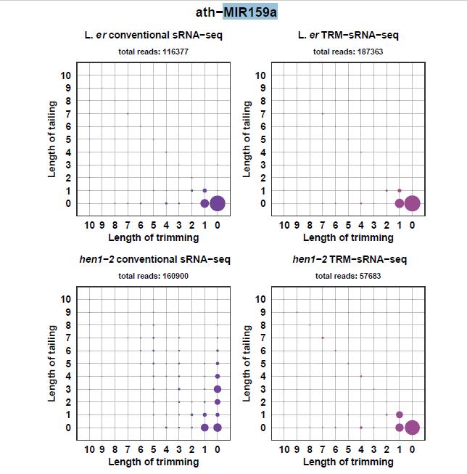
rep1
rep2
Ler与hen1-2中丰度均高，但不是典型的mono tailing

Slide 8
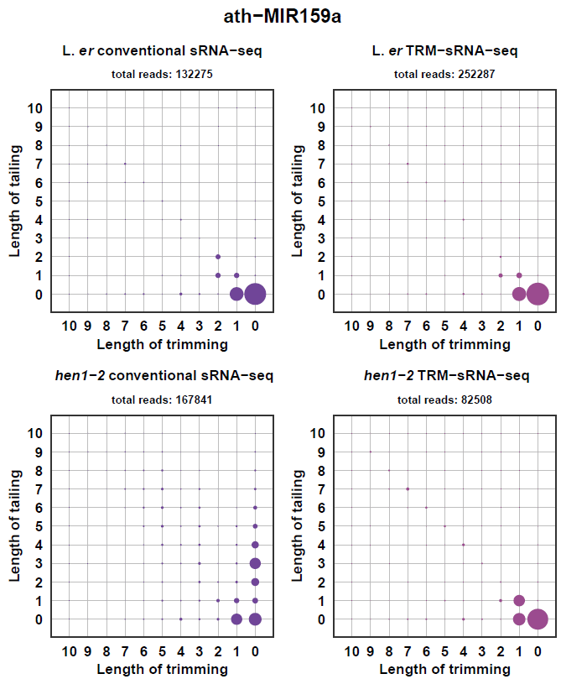
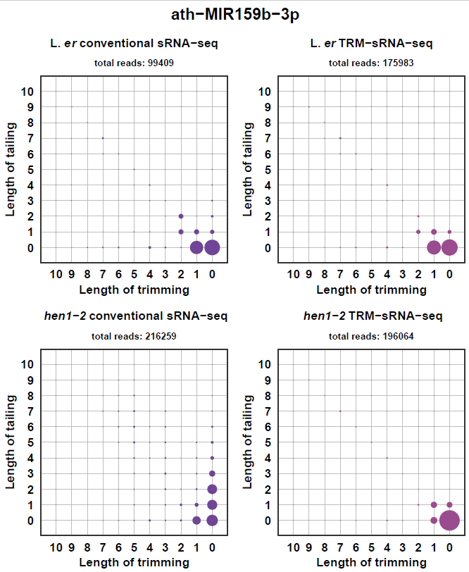
ath-miR159a UUUGGAUUGAAGGGAGCUCUA ath-miR159a-3p
ath-miR159b-3p UUUGGAUUGAAGGGAGCUCUU ath-miR159b-3p
多种+1类型
(-1,+1)
(-2,+1)
(-1,+1)
(-2,+1)
(-1,+1)
(-1,+1)
(-0,+1)

Slide 9
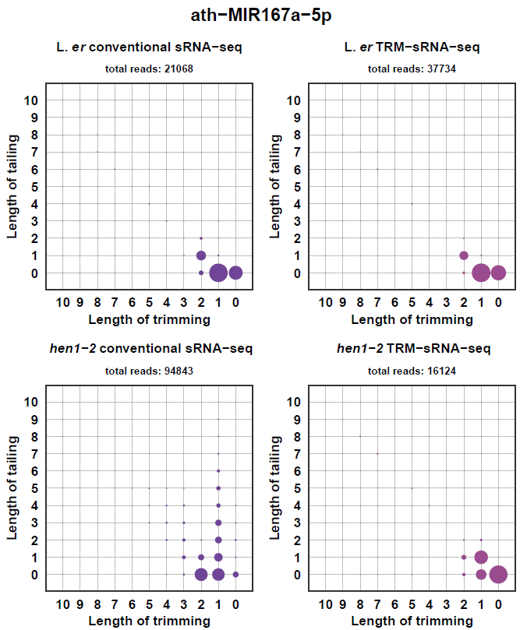
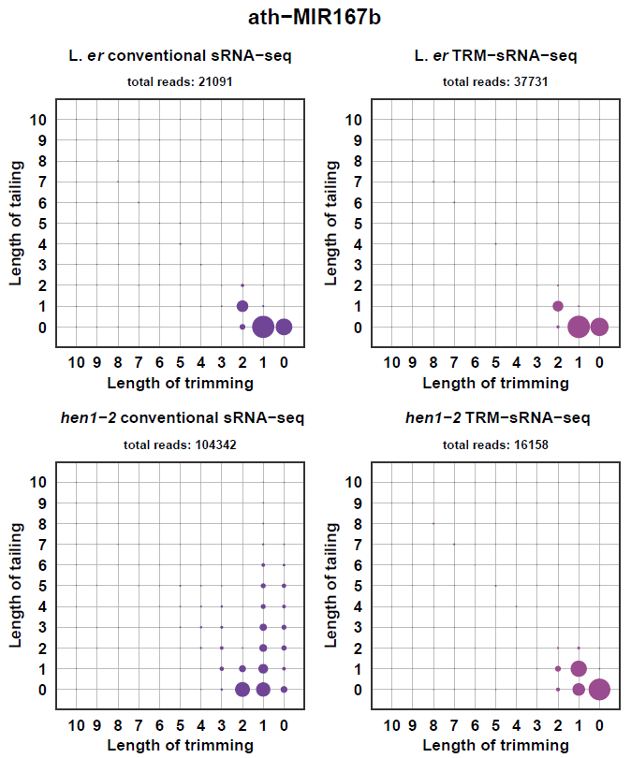
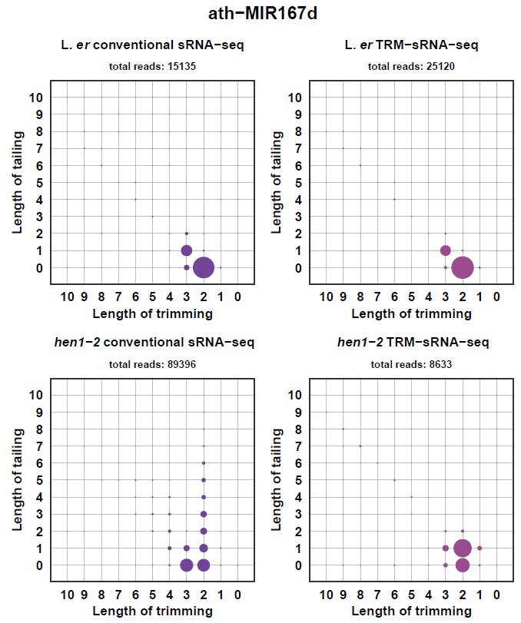
ath-miR167a-5p UGAAGCUGCCAGCAUGAUCUA ath-miR167a-5p
ath-miR167b UGAAGCUGCCAGCAUGAUCUA ath-miR167b-5p
ath-miR167c-5p UAAGCUGCCAGCAUGAUCUUG ath-miR167c-5p
ath-miR167d UGAAGCUGCCAGCAUGAUCUGG ath-miR167d-5p
讲不清楚的

Slide 10
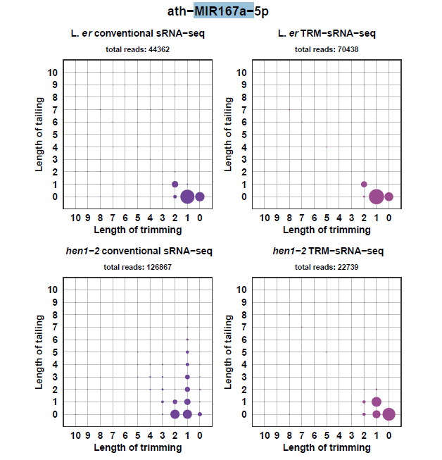
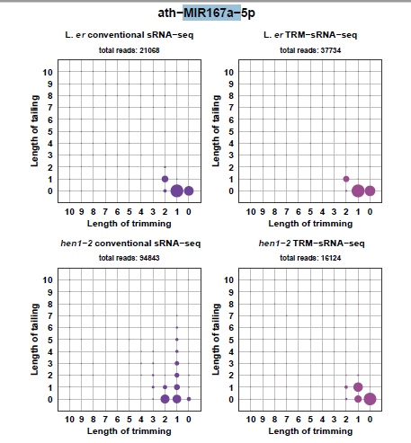
讲不清楚
rep1
rep2

